Slide 1
Control de nutrientes
Módulo de aprendizaje #8

Slide 2
Agenda
Hora | Duración | Actividad
1:00 | 40 min | Lectura del artículo de USGS
1:40 | 55 min | Protocolos para el Control de nutrientes
2:35 | 10 min | Creación de una ficha de datos
2:45 | 15 Min | BREAK
3:00 | 1 hora, 15 min | Monitoero de nutrientes en el arroyo del campus
4:15 | 15 Min | Actividad de clausura

Slide 3
Lectura del artículo de USGS
Instrucciones:
Lee el artículo. Subraya los puntos clave y/o señala con un círculo los términos que no conozcas.

Slide 4
Lectura del artículo de USGS
Instrucciones:
Lee el artículo. Subraya los puntos clave y/o señala con un círculo los términos que no conozcas.
Responde a las preguntas relacionadas con el artículo que aparecen en la ficha.

Slide 5
Lectura del artículo de USGS: Debate
1. ¿Qué significa eutrofización?
2. Enumere al menos dos ejemplos de nutrientes.
3. ¿Cómo suele entrar el exceso de nutrientes en los ecosistemas acuáticos?
4. ¿Cuáles son algunos de los problemas que la eutrofización puede causar en los ecosistemas acuáticos?
5. ¿Clasificaría los nutrientes como fuente de contaminación puntual o no puntual? Explique su respuesta.

Slide 6
Protocolos para el Control de nutrientes
Hoy aprenderemos a analizar los nutrientes (nitrógeno y fósforo) del agua de los arroyos.
Para ello, utilizaremos un colorímetro Hach.

Slide 7
Colorímetros: ¿Cómo funcionan?
https://www.youtube.com/watch?v=noUSORH5JWo

Slide 8
Protocolos para el Control de nutrientes
Vamos a necesitar:
Colorímetro Hach para nitrato y suministros asociados (celdas para la muestra, sobres de reactivos en polvo, paño de limpieza)
Protocolos para el nitrato
Colorímetro Hach para ortofosfato y suministros asociados (celdas para la muestra, sobres de reactivos en polvo, paño de limpieza)
Protocolos para el ortofosfato
Lápiz/Rite in the rain
Guantes
Gafas de seguridad
Muestra de agua
Jarra de residuos
Agua desionizada (para enjuagar/limpiar)
Asegúrese de llevar siempre GUANTES y LENTES DE SEGURIDAD cuando manipule productos químicos.

Slide 9
Nitratos: Procediemientos
En primer lugar, repasemos los procedimientos.

Slide 10
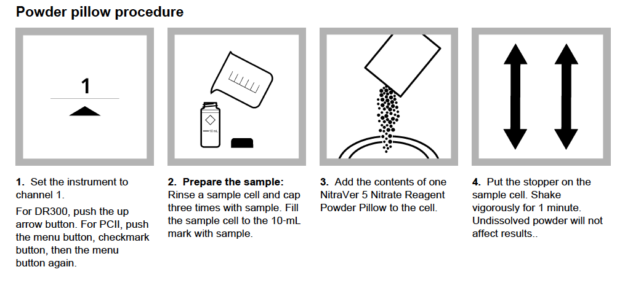
Nitratos: Procediemientos

Slide 11
Nitratos: Procediemientos
¿Por qué cree que es necesario enjuagar 3 veces previamente la celda con muestra?

Slide 12
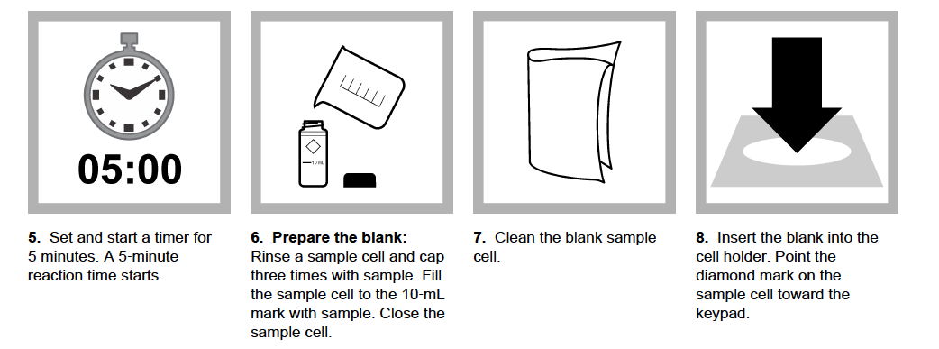
Nitratos: Procediemientos

Slide 13
Nitratos: Procediemientos
¿Por qué cree que es necesario un periodo de espera de 5 minutos después de introducir el contenido del sobre en polvo en la muestra?

Slide 14
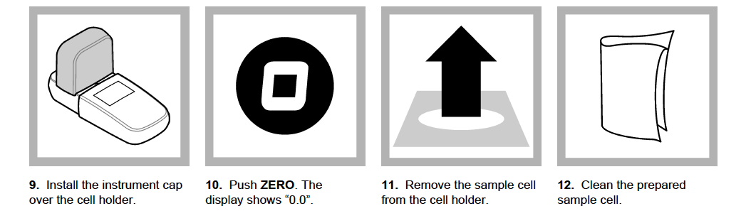
Nitratos: Procediemientos

Slide 15
Nitratos: Procediemientos
¿Cuál crees que es la finalidad del blanco?

Slide 16
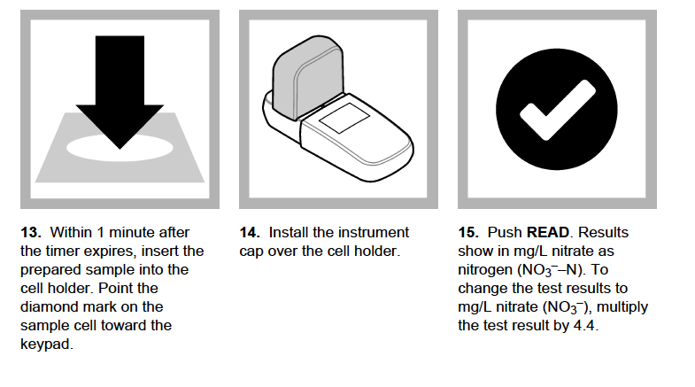
Nitratos: Procediemientos
Tip: asegúrese de anotar los resultados!

Slide 17
Nitratos: Procediemientos
Ahora, ¡vamos a probarlo juntos!

Slide 18
Nitratos: Procediemientos

Slide 19
Nitratos: Procediemientos

Slide 20
Nitratos: Procediemientos

Slide 21
Nitratos: Procediemientos
Tip: asegúrese de anotar los resultados!

Slide 22
Ortofosfato: Procedimientos
Pasemos ahora al ortofosfato. El procedimiento es muy similar al del nitrato, salvo algunas pequeñas diferencias.
Lea el procedimiento y vea si puede detectar las diferencias.

Slide 23
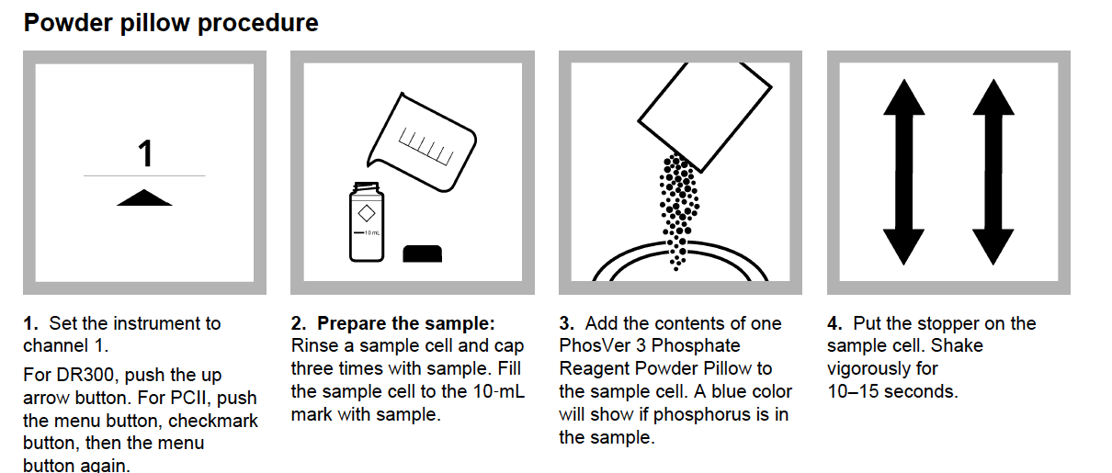
Ortofosfato: Procedimientos

Slide 24
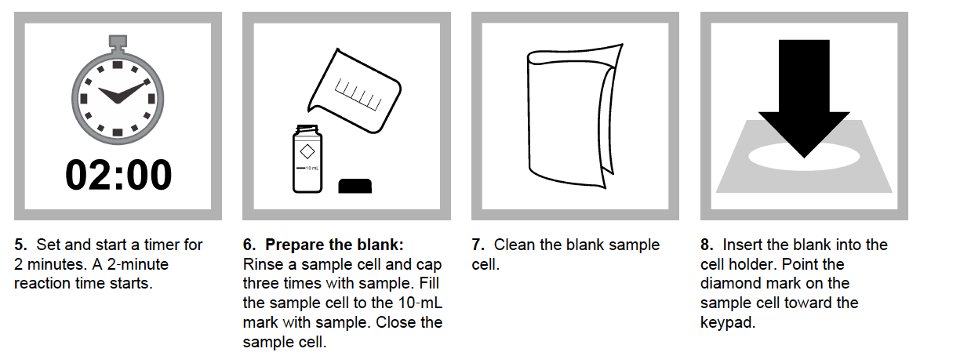
Ortofosfato: Procedimientos

Slide 25
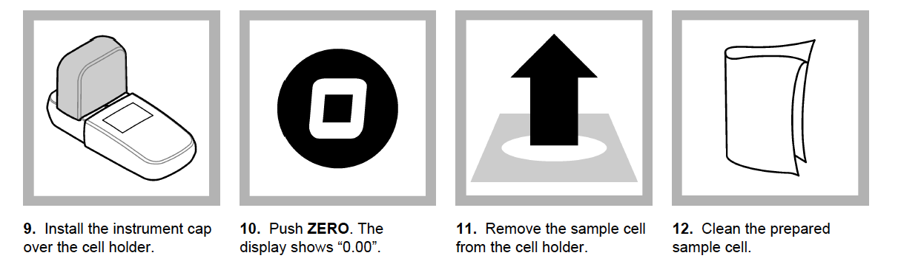
Ortofosfato: Procedimientos

Slide 26
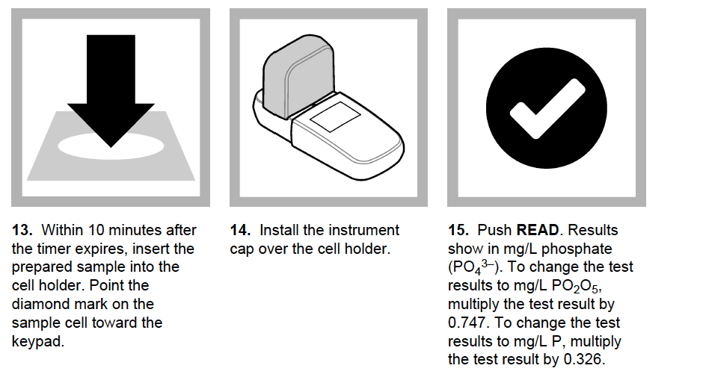
Ortofosfato: Procedimientos
Tip: asegúrese de anotar los resultados!

Slide 27
Creación de una ficha de datos

Slide 28
Creación de una ficha de datos
Información útil que debe incluirse :
Nombre del arroyo:
Fecha:
Tiempo/hora:
Nombre del tomador de muestras:
Otras notas_
Crear espacios para datos (example: Nitrate Test1:___________________
Nitrate Test 2: __________________)

Slide 29
Descanso!

Slide 30
Monitoero de nutrientes en el arroyo del campus
Vamos a necesitar:
Colorímetro Hach para nitrato y suministros asociados (cubetas de muestra, almohadillas de polvo, paño de limpieza)
Protocolos para el nitrato
Colorímetro Hach para ortofosfato y suministros asociados (celdas para la muestra, sobres de reactivos en polvo, paño de limpieza)
Protocolos para el ortofosfato
Lápiz/Rite in the rain
Guantes
Gafas de seguridad
Jarra de basura
Agua desionizada (para enjuagar/limpiar)
Botas de agua
Mochila
Asegúrese de llevar siempre GUANTES y LENTES DE SEGURIDAD cuando manipule productos químicos.

Slide 31
Monitoero de nutrientes en el arroyo del campus
SEGURIDAD ANTE
TODO

Slide 32
Actividad de clausura
Instrucciones:
Escribe tu respuesta a las preguntas de la hoja de ejercicios de la lección.

Slide 33
Actividad de clausura
Pregunta 1: ¿Cómo puede el exceso de nutrientes entrar en los ecosistemas de los arroyos?
Pregunta 2: ¿Por qué demaciados nutrientes en los ecosistemas acuáticos pueden ser un problema?

